Slide 1
“下山虎”文创产品设计
郑晓珠

Slide 2
目录
01
思维导图
02
产品分析
03
现有产品分析
04
使用情境分析

Slide 3
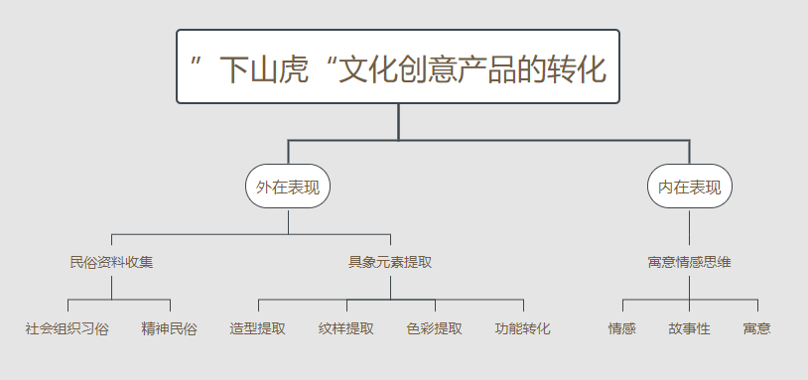

Slide 4
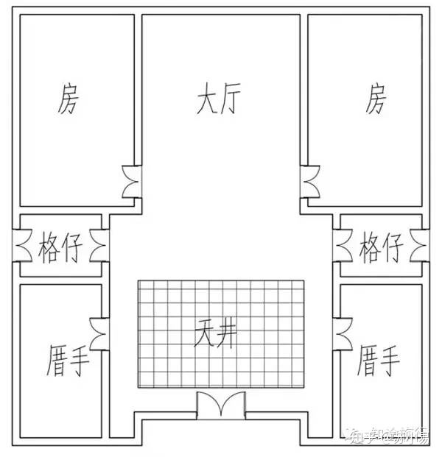
下山虎样式
内部形制
下山虎: 又名爬狮，也是潮汕地区一种普遍的建筑风格，在山区农村较为普遍。民间风水有左青龙右白虎的说法，首先是宁可青龙高千尺，不让白虎长一厘然后右边就是白虎，从自己住宅所处的右边向远处延伸，如果是由高到低就叫下山虎，如果是由低到高就叫做上山虎，潮汕下山虎建筑形成规模的，主要分布在潮汕地区南部的，潮阳、潮南、普宁、惠来等乡村，潮汕东北部的潮州、揭阳、饶平、澄海较少。

Slide 5
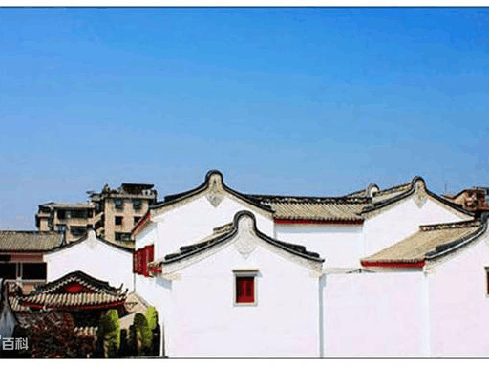
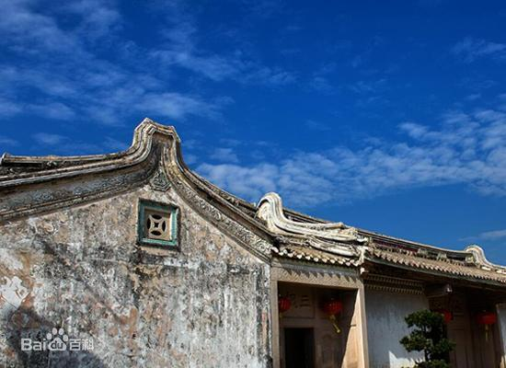
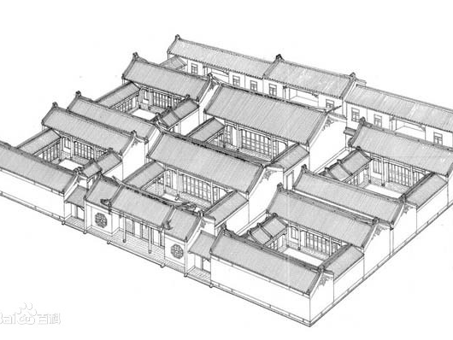
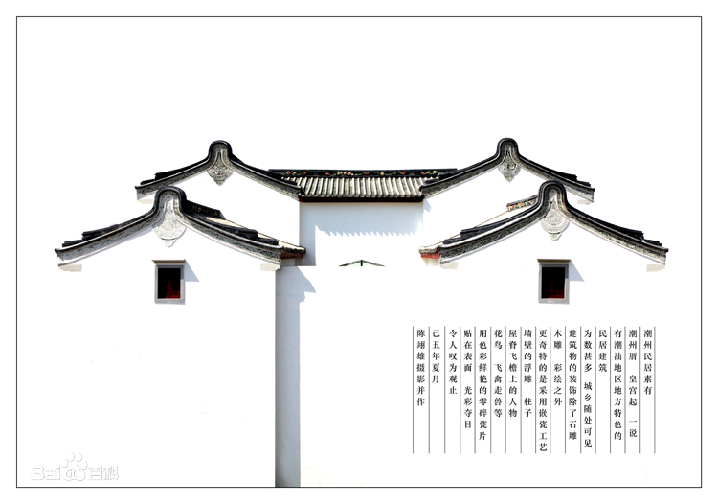
下山虎（传统潮汕民居样式之一）

Slide 6

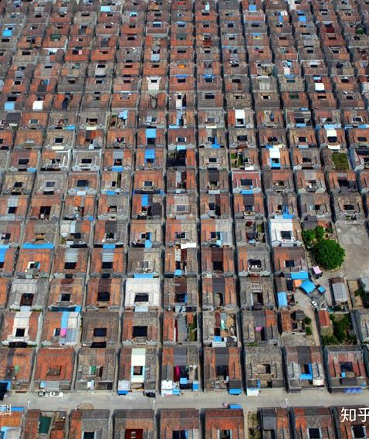
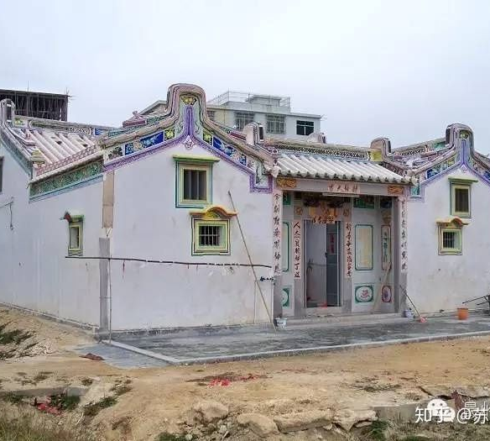
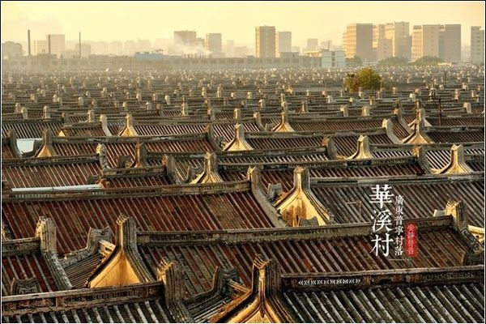
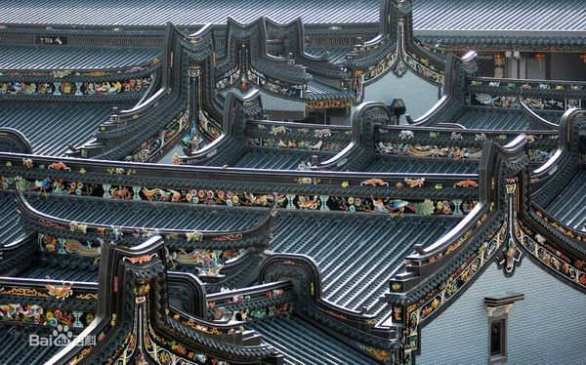
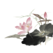
图源：苏小易

Slide 7
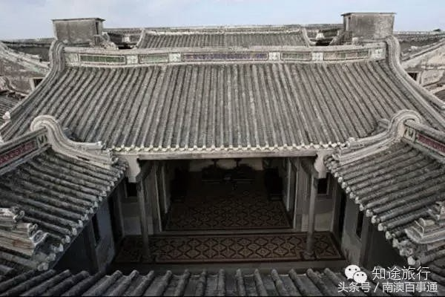
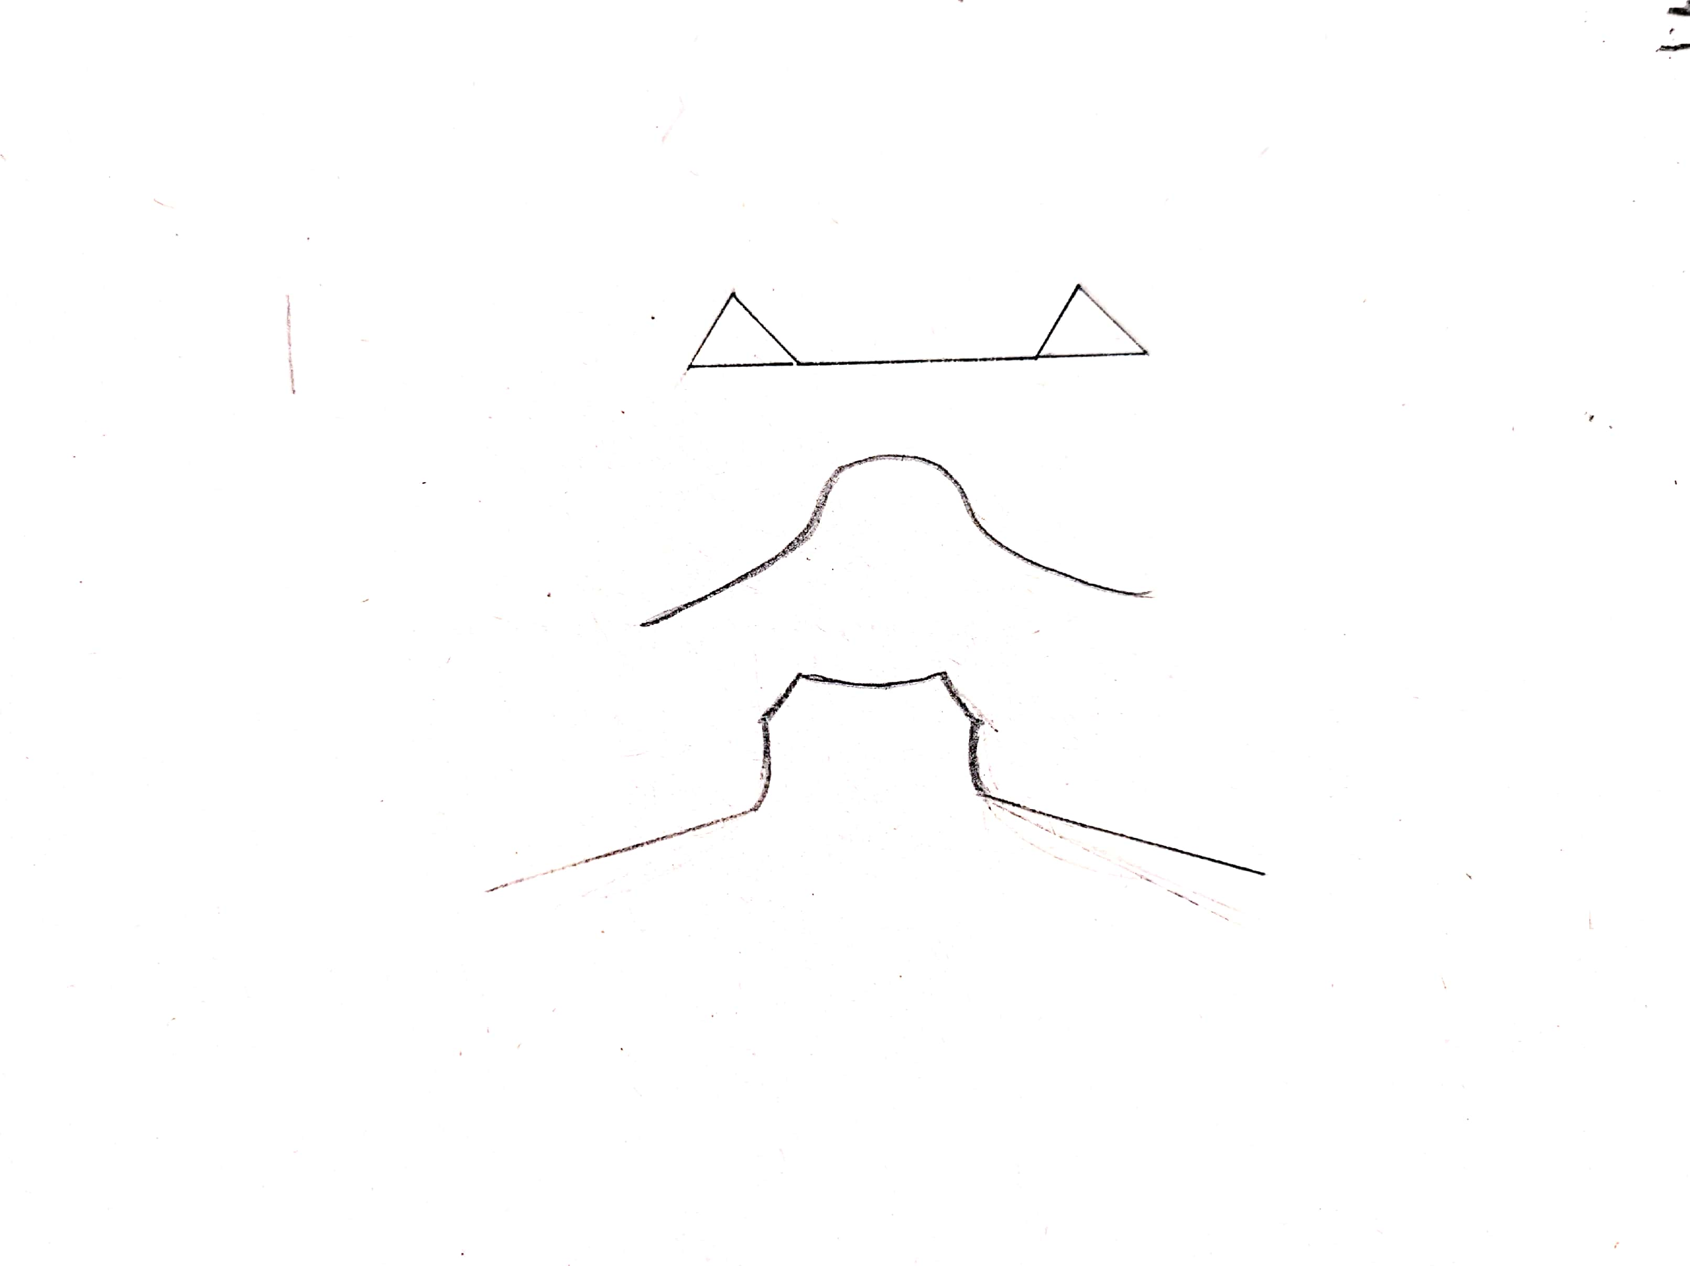

Slide 8
产品定位分析
目标人群：
需求分析：

Slide 9
谢谢观看
单击此处添加副标题内容

